Slide 1
Thứ sáu ngày 26 Ǉháng 11 năm 2021
Toán
Bài 23 : Phép trừ (có nhớ) số có hai chữ số
cho số có hai chữ số ( Tiết 1 – trang 89)

Slide 3
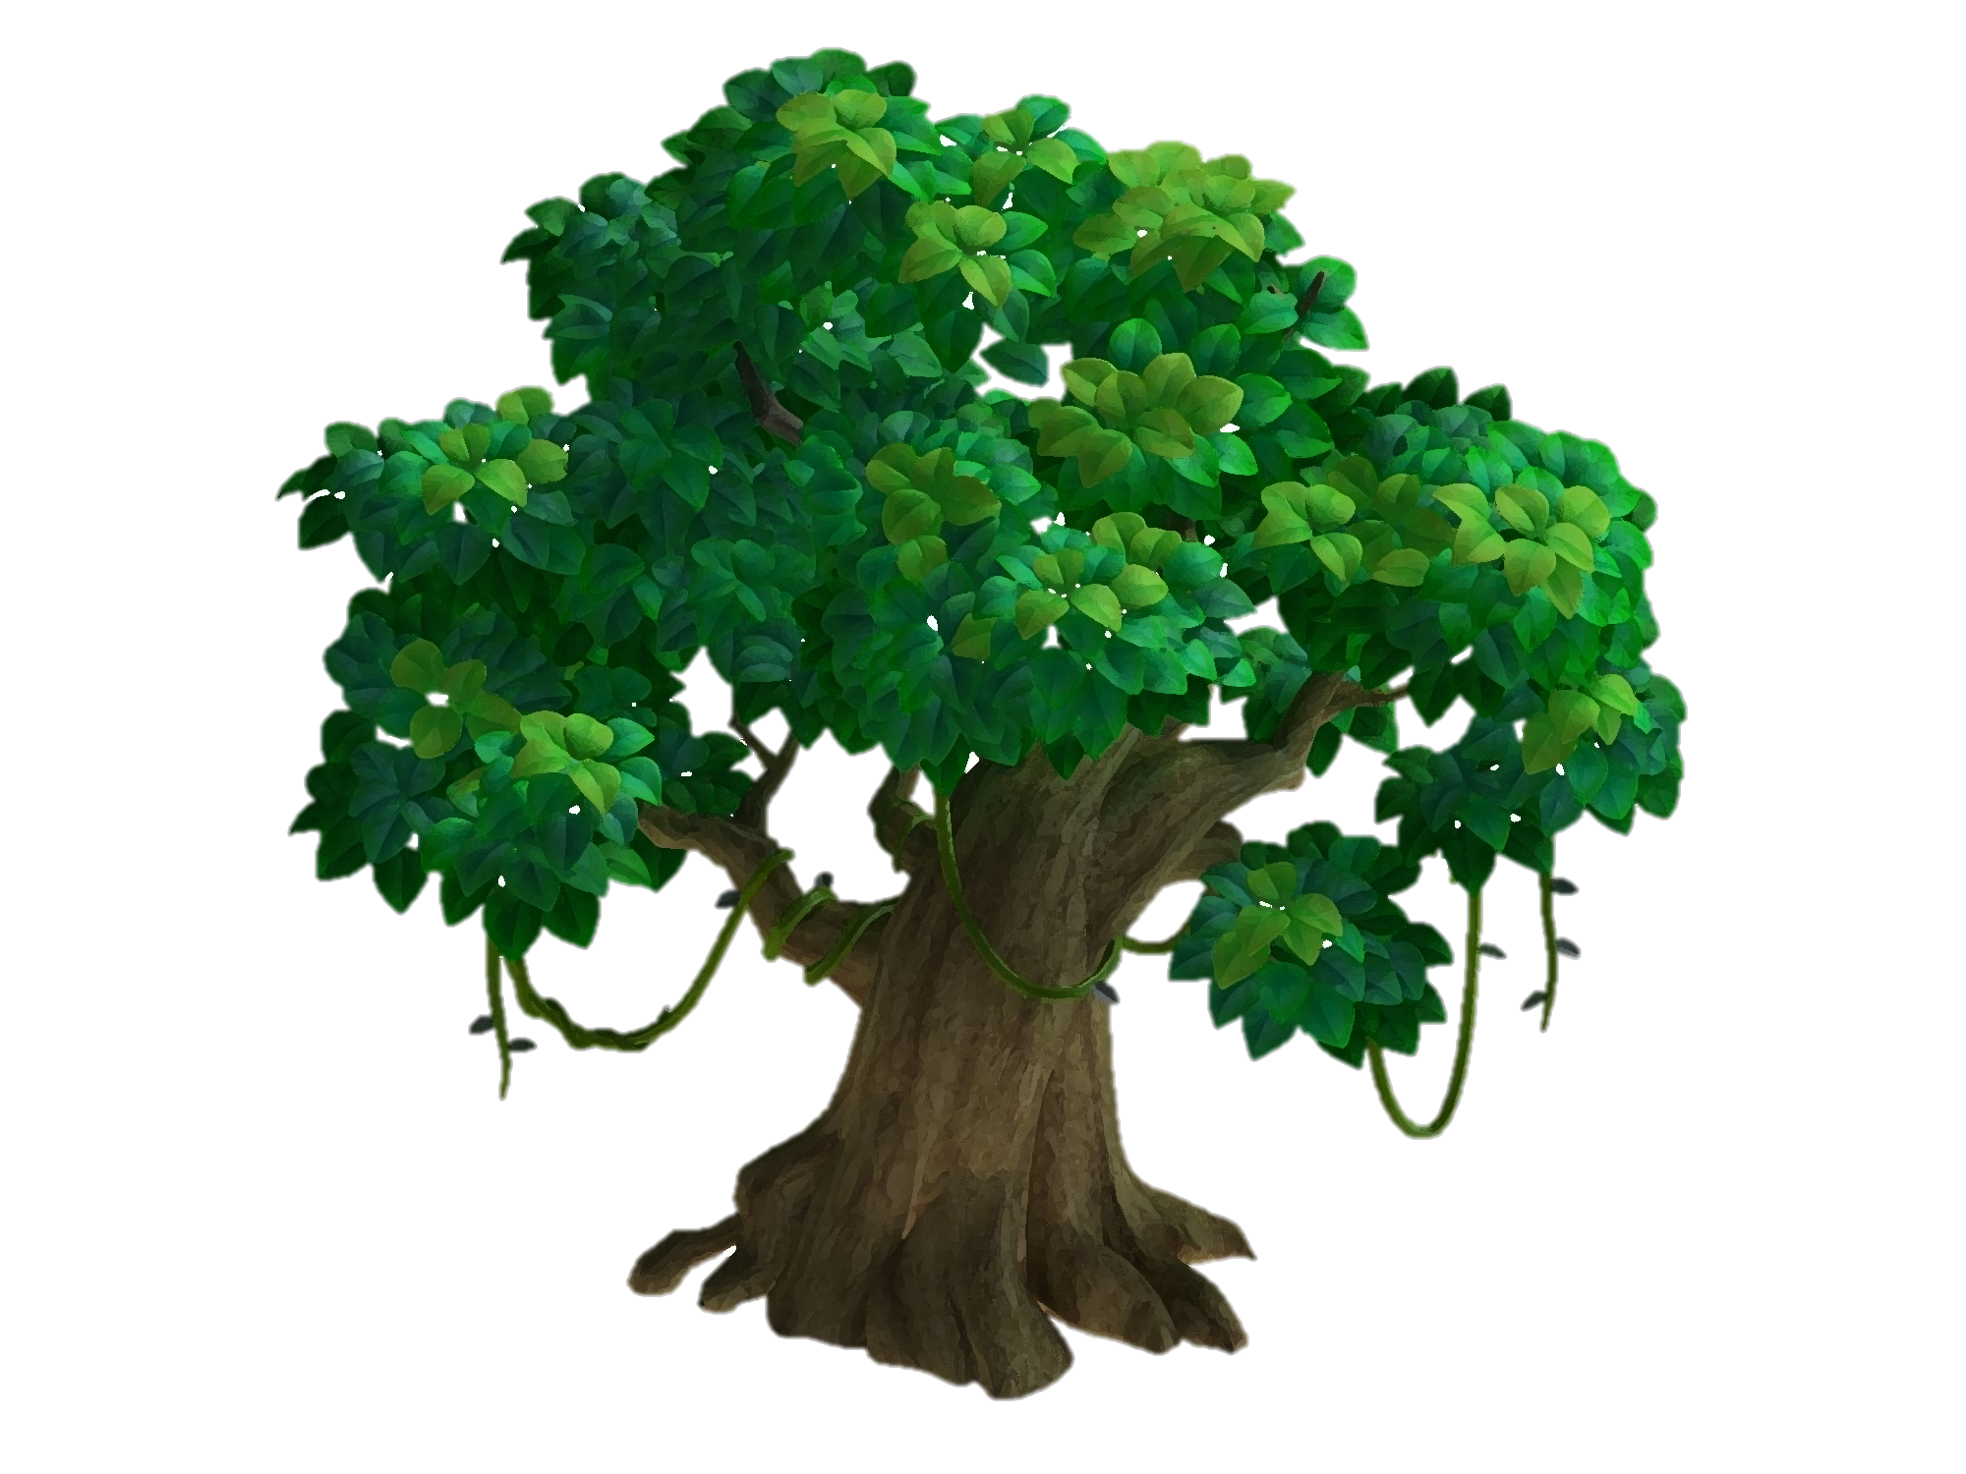
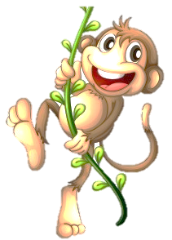
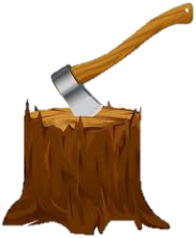
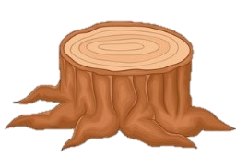
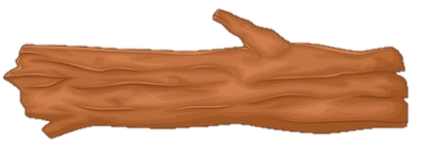
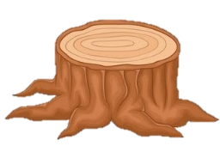
BẢO VỆ
RỪNG XANH

Slide 4
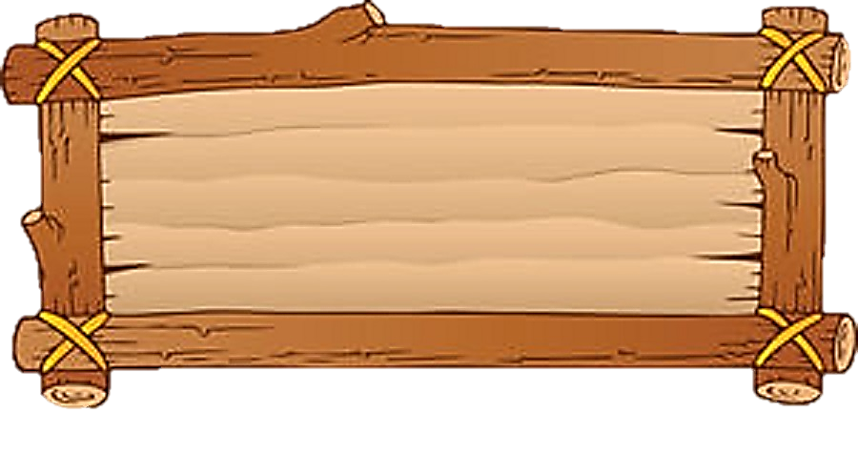
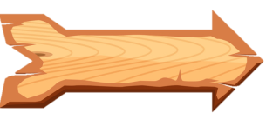
Trả lời đúng các câu hỏi
để giúp các chú khỉ
ngăn chặn hành vi
phá rừng của nhóm lâm tặc

Slide 5
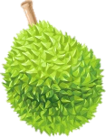
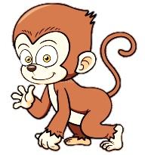
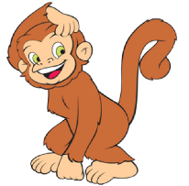
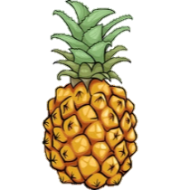
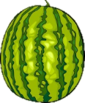
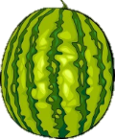
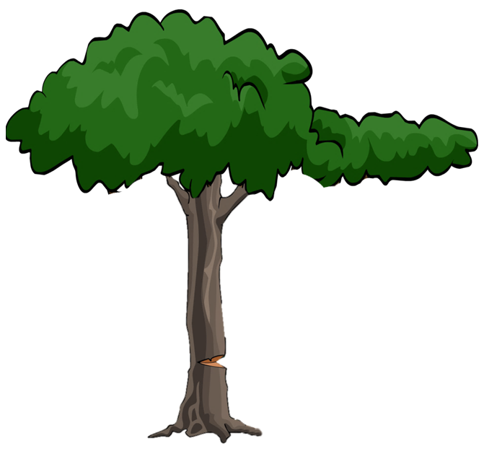
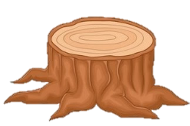
1
2
3
5
4

Slide 6
18 – 9 = ?
9

Slide 7
15 – 7 = ?
8

Slide 8
16 – 8 = ?
8

Slide 9
14 – 6 = ?
8

Slide 10
12 – 7 = ?
5

Slide 11
CHỦ ĐỀ 4
PHÉP CỘNG, PHÉP TRỪ (CÓ NHỚ) TRONG PHẠM VI 100
BÀI 23: PHÉP TRỪ (CÓ NHỚ) SỐ CÓ HAI CHỮ SỐ VỚI SỐ CÓ HAI CHỮ SỐ

Slide 12
TIẾT 1

Slide 14
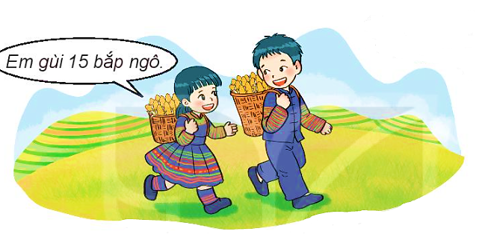
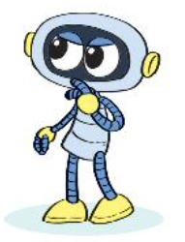
Anh gùi 42 bắp ngô.
Anh gùi nhiều hơn em bao nhiêu bắp ngô?
42 – 15 = ?
Em gùi 15 bắp ngô.
Chục | Đơn vị
42
2 không trừ được 5, lấy 12 trừ 5 bằng 7, viết 7, nhớ 1
4 trừ 1 bằng 3, 3 trừ 1 bằng 2, viết 2
–
15
Chục | Đơn vị
2
7
42 – 15 = 27

Slide 16
1
Tính.
72
19
60
28
93
46
41
32
–
–
–
–
53
32
47
9
2
Đặt tính rồi tính.
63 – 36
72 – 27
54 – 16
80 – 43
63
36
72
27
54
16
80
43
–
–
–
–
27
45
38
37

Slide 17
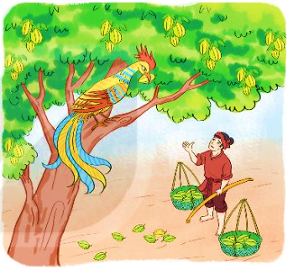
3
Trên cây khế có 90 quả. Chim thần đã ăn mất 24 quả. Hỏi trên cây còn lại bao nhiêu quả khế?
Bài giải
Trên cây còn lại số quả khế là:
90 – 24 = 66 (quả)
Đáp số: 66 quả khế.

Slide 18
Bài 3
Bài giải
Trên cây còn lại số quả khế là :
90 – 24 = 66 ( quả)
Đáp số : 66 quả khế

Slide 19
Củng cố bài học
Hương Thảo: tranthao121004@gmail.com

